Slide 1
5. tund. Tajuvead
3. peatükk, osa B
Lesson 2: Media Ownership
Unit 2 Part A

Slide 2
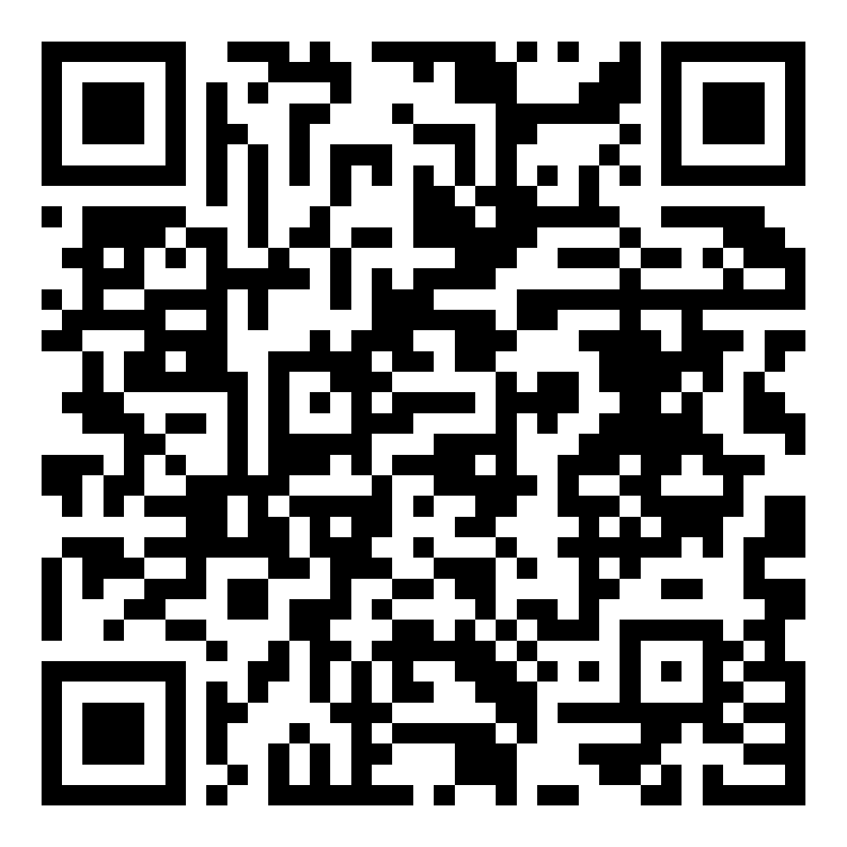
Kodutöö
Vaadake järele, kas olete ära teinud mõttemängude testi! QR-kood:
Arutelu
Milliseid kogemusi on teil sellega, et mõistus mängib teile vahel trikke? Oskate ehk tuua näiteid?
Notes:
https://veryverified.eu/et/peatukid/3-peatukk/osa-b-tajuvead/test-mottemangud

Slide 3
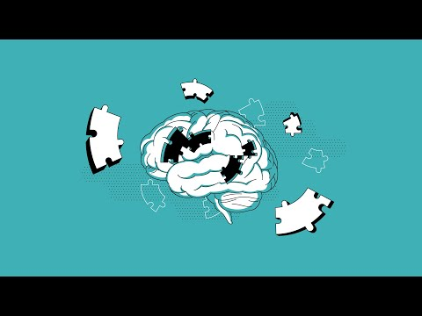
Notes:
Mis on tajuvead ja miks need tekivad? EE https://youtu.be/-9xydjIDCuE
Küsi õpilastelt, kas nad tunnevad end videos käsitletud probleemidega seoses ära. Kus kogevad nad oma elus Barnumi efekti või tajuvigu?

Slide 4
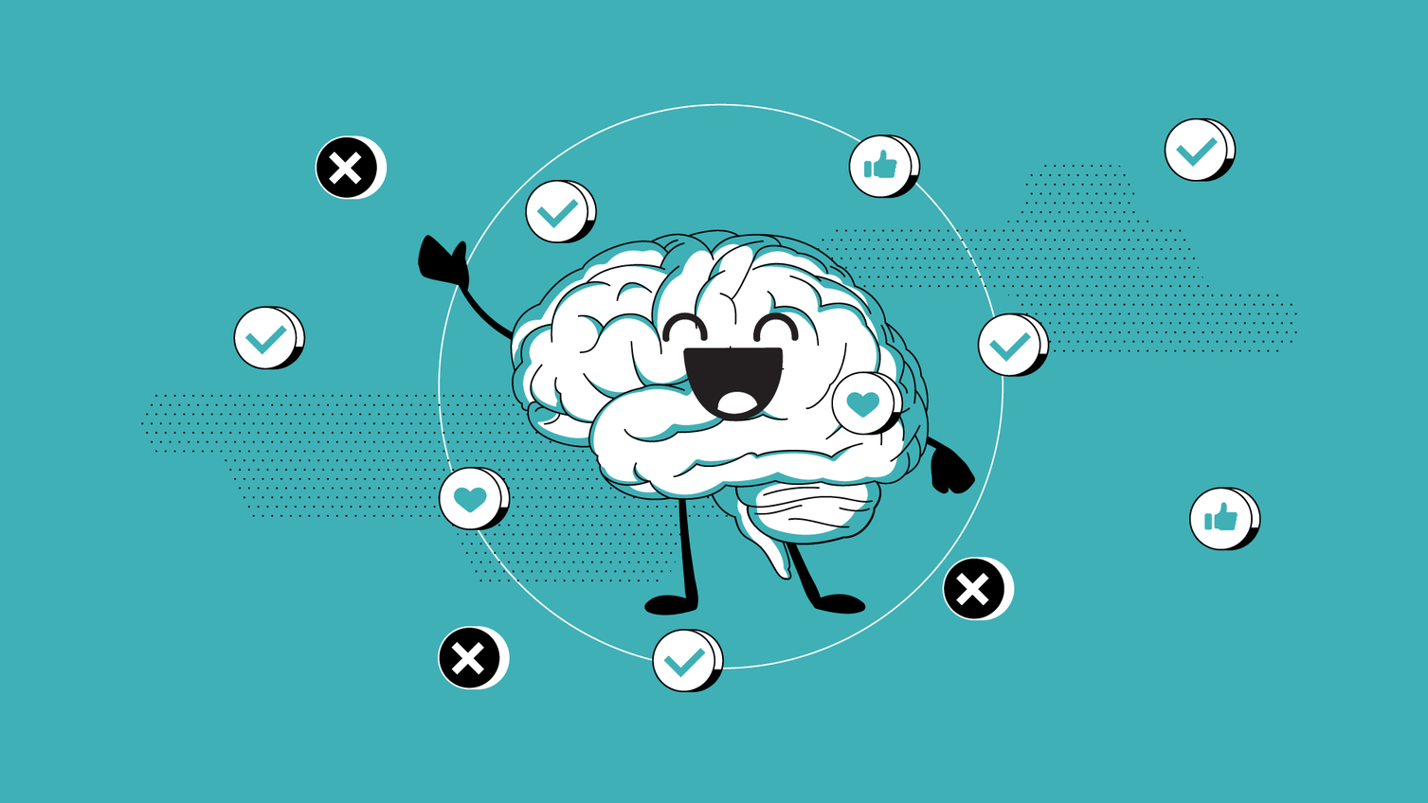
Rühmatöö: tõene või väär?
Palun jagage ka oma rühma arvamust!
Kas väide, et inimesed kasutavad ainult 10% oma ajust, on tõene või väär?
Notes:
https://www.discovermagazine.com/mind/the-10-percent-of-your-brain-myth-that-just-wont-die

Slide 5
Kinnituskalduvus
Teil on mingisugused uskumused ja olete motiveeritud märkama, tõlgendama ja eelistama infot, mis võimaldab teil neid kinnitada.

Slide 6
Motiveeritud arutlus
Kui leiate info, mis toetab teie arvamust, et inimestel on kasutamata ajupotentsiaali, siis suure tõenäosusega usute seda ega kahtle selle tõesuses. Kui aga näete midagi, mis on teie arvamusega vastuolus, muutute skeptiliseks ja uurite asja lähemalt. Seda nähtust nimetatakse motiveeritud arutluseks.

Slide 7
Negatiivsuskalduvus
Nähtust, kus negatiivsed asjad mõjutavad meie tunnetust ja käitumist rohkem kui positiivsed, nimetatakse negatiivsuskalduvuseks.
Halvad uudised, traumad või negatiivsed emotsioonid kipuvad inimesi mõjutama rohkem kui positiivne info.

Slide 8
Kalduvus eelistada tuttavat infot
See tähendab, et usume või usaldame tõenäolisemalt seda, mida me juba tunneme, mida oleme varem näinud või kuulnud.
Sellele on üles ehitatud reklaamid.

Slide 9
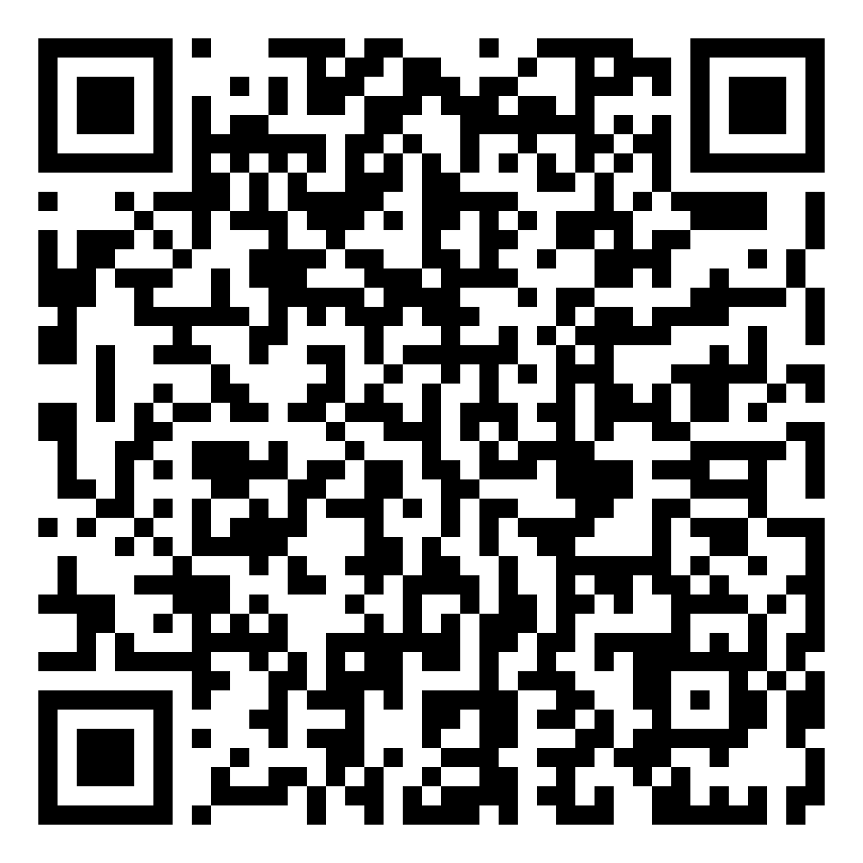
TEST: Kas Sinu valik või reklaam?
Testi QR-kood:
Notes:
https://veryverified.eu/et/peatukid/3-peatukk/osa-b-tajuvead/test-kas-teie-enda-valik-voi-reklaam TEST: Kas Sinu valik või reklaam?

Slide 10
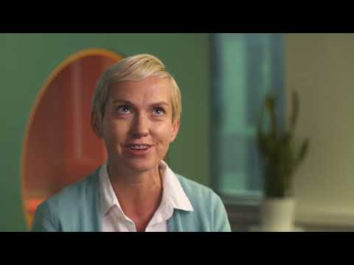
Notes:
Intervjuu reklaamispetsialistiga EE https://youtu.be/eUF7tN3Mv6Q

Slide 11
Kokkuvõte Kuidas tajuvigadest üle olla?
Esimene tähtis samm on neid endale teadvustada.
Olge kriitilised ja ärge eeldage, et kõik, mis tundub teie jaoks meeldiv, on tõsi.
Ärge jätke tähelepanuta uudiseid, mis on vastuolus teie instinktide ja kahtlustega. Uurige neid ja proovige fakte kontrollida nagu alati. Ärge ignoreerige fakte! (4. peatükis on faktide kontrollimise kohta rohkem nõuandeid.)
Ärge eeldage seda, mida te ei tea – ärge täitke infolünki oletustega!
Olge valmis meelt muutma!
Kasvamiseks ja õppimiseks ei ole kunagi liiga hilja.

